Slide 1

教学模块6 数字控制器实现中的关键技术
教学单元4微分环节的处理措施与工程实现方法
东北大学·陈宏志
chenhongzhi@mail.neu.edu.cn

Slide 2
微分环节的处理措施与工程实现方法(1)
影响微分环节数学功能正确实现的因素：
量化误差;
数字控制器的输出限幅值。
本单元的研究内容将围绕着这一问题而展开。
本单元主要内容：
  (1). 对控制器中含微分环节的处理措施；
  (2). 后向差分离散方法的微分情况分析；
  (3). 双线性变换离散方法的微分情况分析；
  (4). 微分控制功能的工程化实现方法分析；

Slide 3
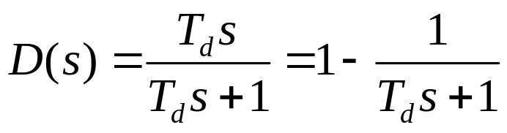
微分环节的处理处理措施与工程实现方法(2)
  PID控制算法中的微分环节对改善系统超调量等动态性
  能具有重要作用，但它对高频干扰信号比较敏感，一般
  较少直接采用。实际应用中，微分功能常采用在微分环
  节前增加一阶惯性滤波环节来实现，由此形成的微分功
  能被称作不完全微分环节。其传递函数如下：
  从上面传递函数看，不完全微分环节相当于一个比例环
  节和一个一阶惯性滤波环节的并联，实际上在对其离
  散、编程过程中，回避了纯微分环节的实现问题。

Slide 4
4.1 对纯微分环节的处理措施(1)
纯微分环节除易受高频干扰影响外，其自身在程序实
现方面上也存在需要特别注意的问题。在控制器中若
含微分环节，须将其分离出来，进行单独处理。
  在经过化简整理后的脉冲传递函数中，我们无法分离
  出纯微分环节。在模拟化设计方法中，在模拟控制器
  设计阶段，当控制器传递函数的分子阶次高于分母阶
  次时，可分离出纯微分环节。
  高阶微分控制很少采 用，本单元仅对常用的一阶微分
  控制的算法问题进行深入分析讨论。

Slide 5
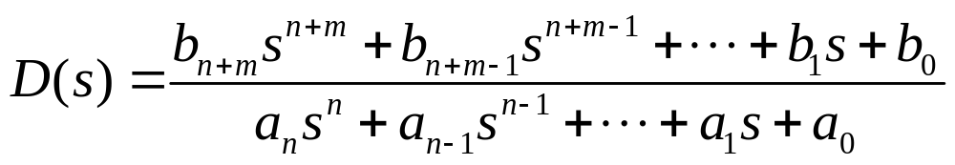
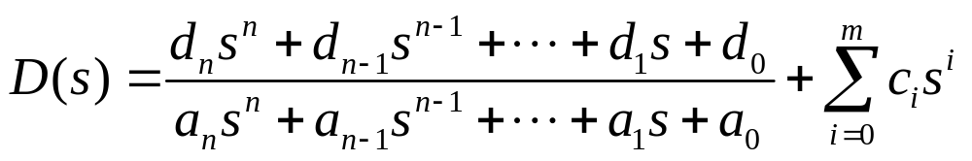
4.1 对纯微分环节的处理措施(2)
分子阶次高于分母阶次的控制器传递函数：
对上式分离出纯微分环节，控制器传递函数转化为如下
形式：
该表达式的后面部分为纯微分环节，在程序设计时需要
专门处理。

Slide 6
4.2 后向差分离散方法的微分情况分析(1)
影响微分环节数学功能的因素：
量化误差；
数字控制器的输出限幅值。
微分环节的程序设计目标就是希望其达到模拟微分控制
器的效果，检验微分控制器的功能，采用斜坡函数作为
输入来检验最为有效。
对模拟微分控制器和程序实现的数字微分控制器的输入
加斜坡函数，对它们的输出响应进行对比分析，可以发
现量化误差对数字微分控制器的严重影响。下面通过
举例来说明。

Slide 7



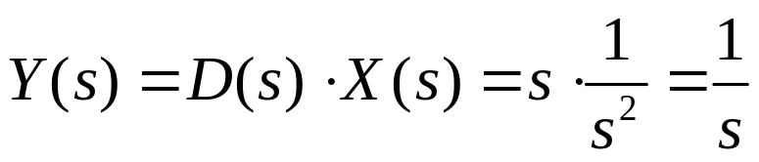

4.2 后向差分离散方法的微分情况分析(2)
例4.1：微分控制器的传递函数为 ，输入函数
为 ，求输出 。
解：输入与输出函数的拉氏变换函数关系为
对上式进行拉氏反变换得：
以上是模拟微分控制器的输出计算，在设计数字微
分控制器时，我们期望得到同样的输出效果。

Slide 8




4.2 后向差分离散方法的微分情况分析(3)
例4.2：对上面例子的微分控制器传递函数进行后向差分离
散，得脉冲传递函数为 ，T为采样周
期，输入为 函数的采样函数，采样数值只保留
整数，求输出 。
解：经过变换求解可得：
若不计采样量化误差，则：
数字控制器与模拟控制器在采样点时刻数值一致，与采样周期的大小无关。

Slide 9




4.2 后向差分离散方法的微分情况分析(4)
例4.2运算结果分析：
由于本例中的采样数值只保留整数，存在着采样量化误差，采样周期的选取将对输出产生严重影响。
如选取采样周期T= 1秒时，
。
如选取采样周期T= 0.2秒时，
式中 表示对括号内的数值舍去小数部分，进行取整运算。

Slide 10
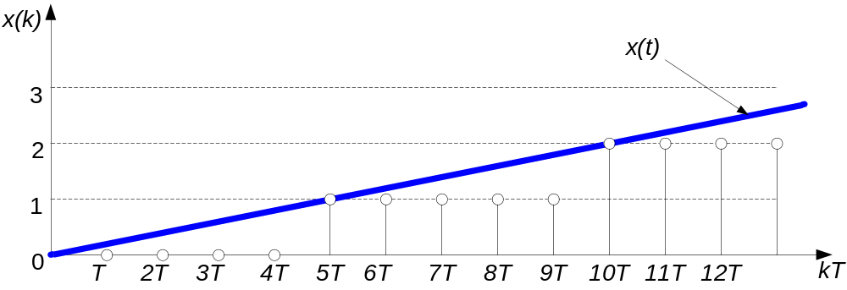
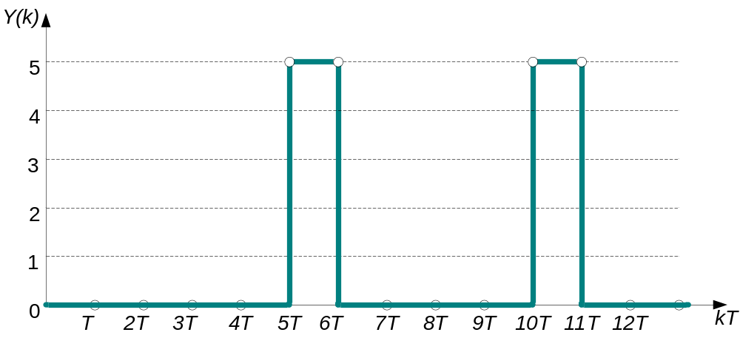
4.2 后向差分离散方法的微分情况分析(5)
例4.2运算结果分析：
上部为输入函数x(t)=t的采样值情况；
下部为输出经零阶保持器后的情况。
图4.1 微分环节输入输出波形

Slide 11
4.2 后向差分离散方法的微分情况分析(6)
例4.2运算结果分析：
从输出情况看，与微分控制器应输出的结果有着巨大的差距。随着采样周期的减小，数字微分控制器的效果变差，这种与采样定理相悖的结果，是由于输入量的量化误差造成的。
随着采样周期的减小，数字微分控制器在侦测到输入变化的采样周期产生很大的数值量输出，这个数值输出会被数字控制器限幅值的限制，致使微分作用受到抑制。

Slide 12
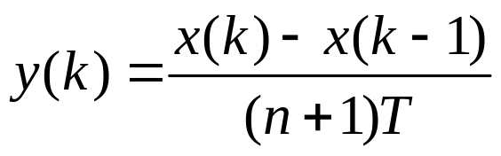
4.2 后向差分离散方法的微分情况分析(7)
微分控制器运算的改进措施：
对于这种不良的微分效果，需要通过对程序编制方法的改进加以校正，而且完全能够校正。下面对所提出的校正方法进行具体阐述。
输入信号的相邻两个采样值之差e(k)=x(k)- x(k-1)，观察图1不难发现，当采样频率较高，且输入信号地变化率较小时，会出现输入量的相邻两个采样值之差为零的情况。
假如e(k)不为零，该时刻前有n个偏差为零，即，则输出可按如下修正公式计算：

Slide 13
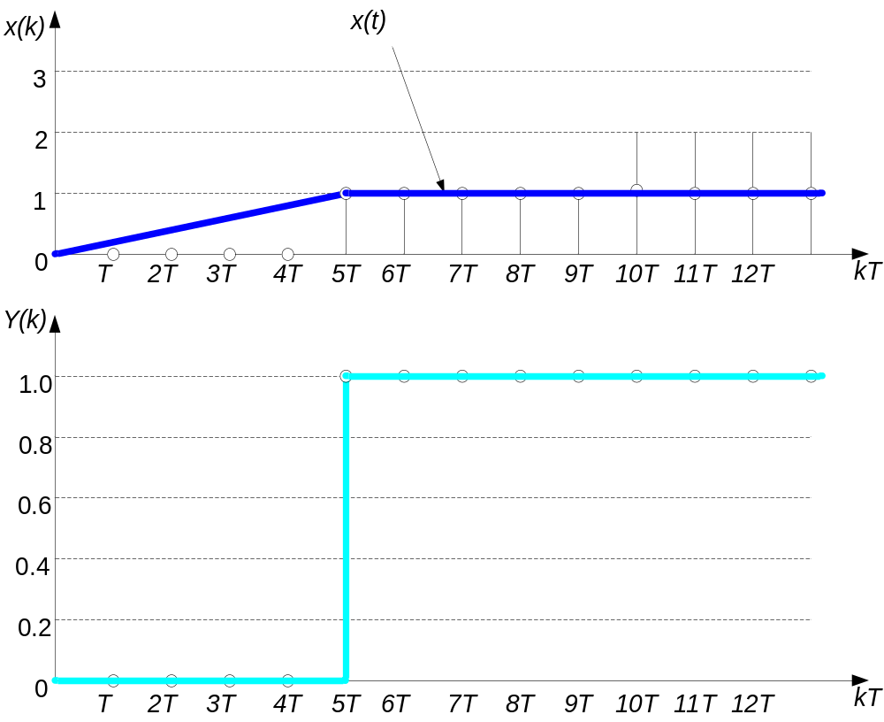
4.2 后向差分离散方法的微分情况分析(8)
图4.2 改进后微分环节输入输出

Slide 14


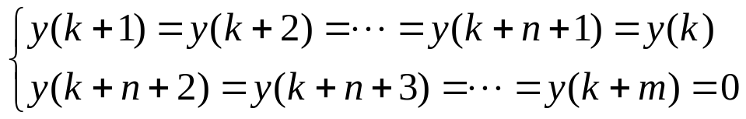

4.2 后向差分离散方法的微分情况分析(9)
微分控制器运算的改进措施：
若 ，当 时，微分控制器的输出为：
；
当 时，微分控制器的输出为：
用上述的这种修正的微分控制器的算法进行计算时，例4.2中的输出，在k＞4之后, 。可见，只要采用的计算方法得当，并不会出现数字微分控制器的控制效果随着采样频率的提高而变差、失效的问题。

Slide 15
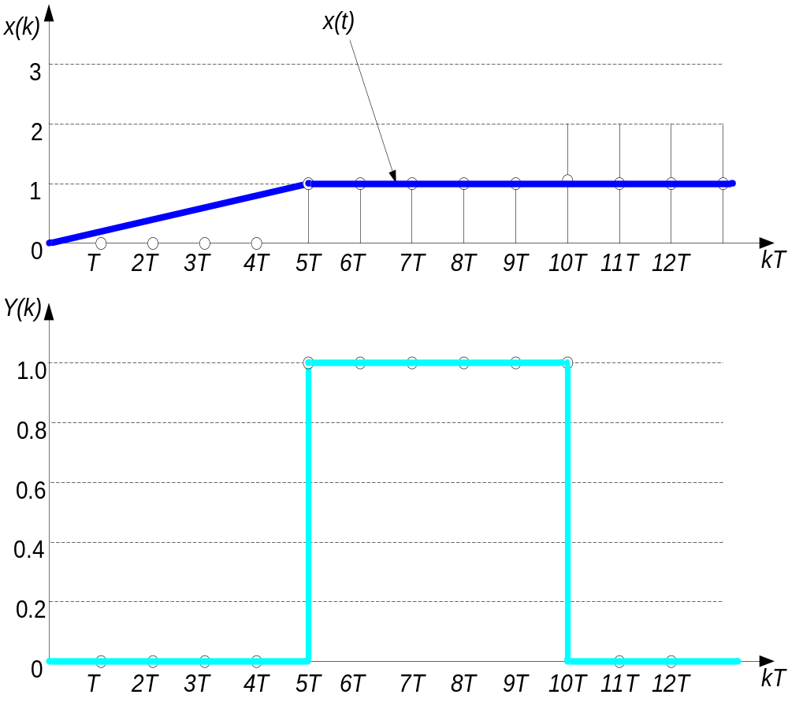
4.2 后向差分离散方法的微分情况分析(10)
图4.3 最终改进后微分环节输入输出

Slide 16

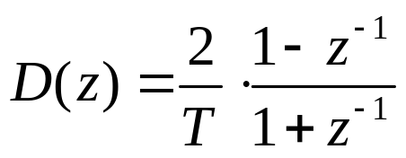
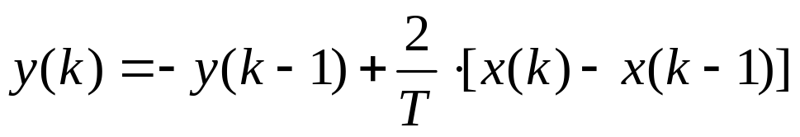
4.3 双线性离散方法的微分情况分析(1)
例：
微分控制器：
经双线性变换离散后的脉冲传递函数：
表示为输入输出的差分方程形式：
在输入函数为x(k)=kT，且量化误差为1的条件下，求出数字微分控制器的输出。

Slide 17
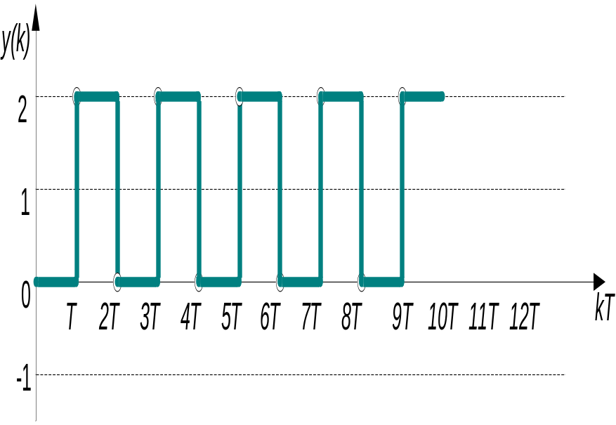
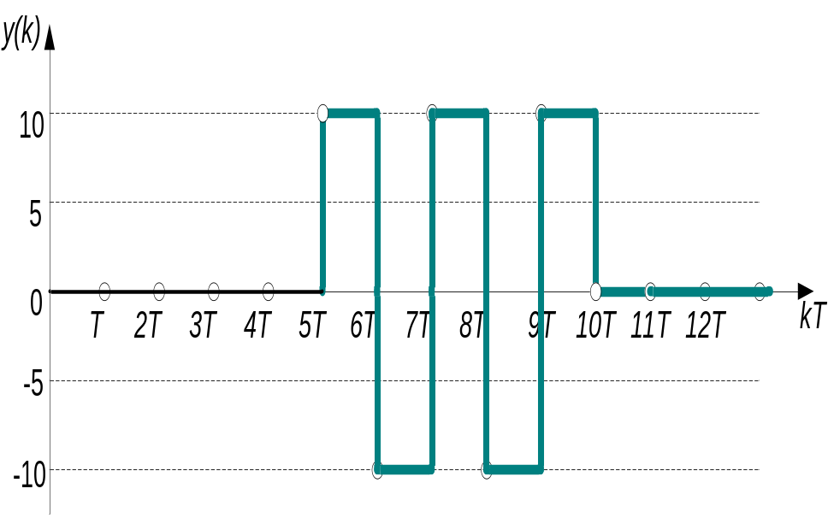
4.3 双线性离散方法的微分情况分析(2)
图4.4和图4.5为采样周期T=1s和T=0.2s时微分控制器的输出
经零阶保持后的波形。
图4.4 T=1s
图4.5 T=0.2s

Slide 18
4.3 双线性离散方法的微分情况分析(3)
分析:
从图4.4可看出：输出值是脉动的，只是两个相邻采用点的输出平均值等于1。
从图4.5可看出：每10 个采样周期内，输出值有3个周期为10，2个周期为-10，从每10 个采样周期内输出值的平均意义上来看，输出值也为1。
结论：
与同样情况的采用后向差分离散方法的微分控制器的输出相比，其输出值的脉动的幅度更大，情况更差。
控制器的输出幅值的脉动会对控制系统的性能指标造 成不良影响。

Slide 19
4.4 微分控制功能的工程化实现方法分析(1)
  微分环节对高频干扰信号比较敏感，一般较少直
  接采用。实际应用中，微分功能常采用在微分环
  节前增加一阶惯性滤波环节来实现，被称作不完
  全微分环节。其传递函数如下：
  从上面传递函数看，不完全微分环节相当于一个比
  例环节和一个一阶惯性滤波环节的并联。

Slide 20

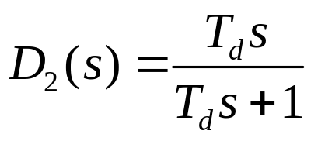
4.4 微分控制功能的工程化实现方法分析(2)
  微分环节与不完全微分环节的功能对比：
微分环节：
不完全微分环节：

Slide 21

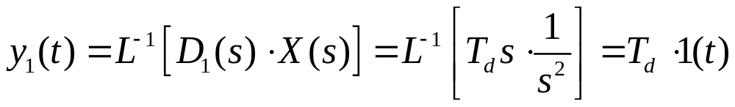
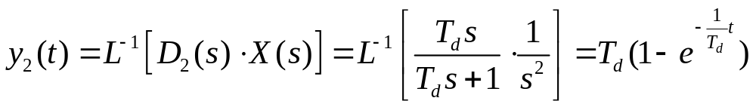
4.4 微分控制功能的工程化实现方法分析(3)
  微分环节与不完全微分环节的功能对比：
输入信号：
微分环节输出：
不完全微分环节输出：

Slide 22
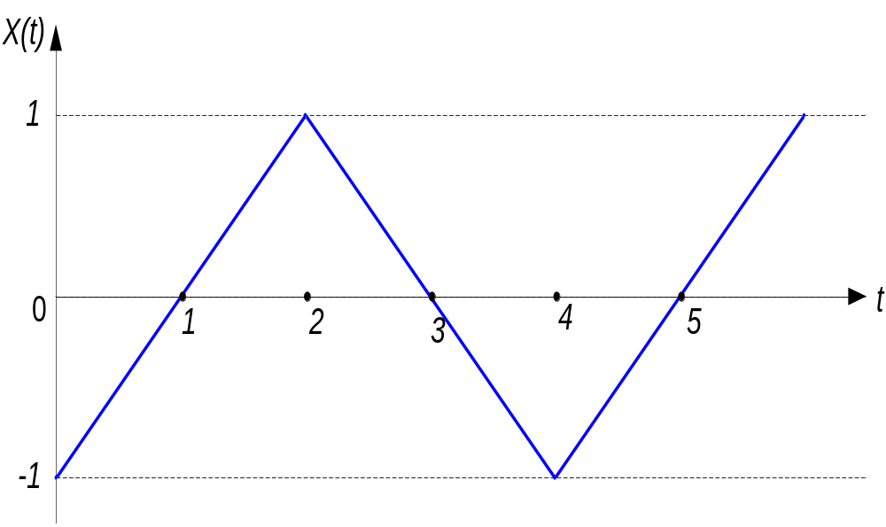
4.4 微分控制功能的工程化实现方法分析(4)
  微分环节与不完全微分环节的功能对比：
微分环节：
不完全微分环节：
输入信号：

Slide 23
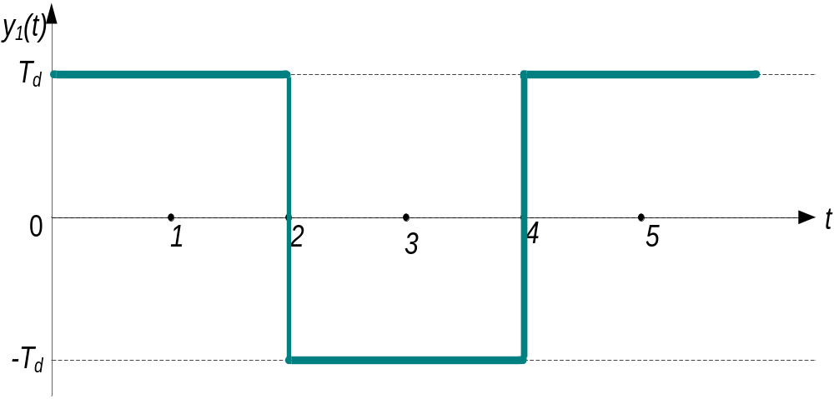
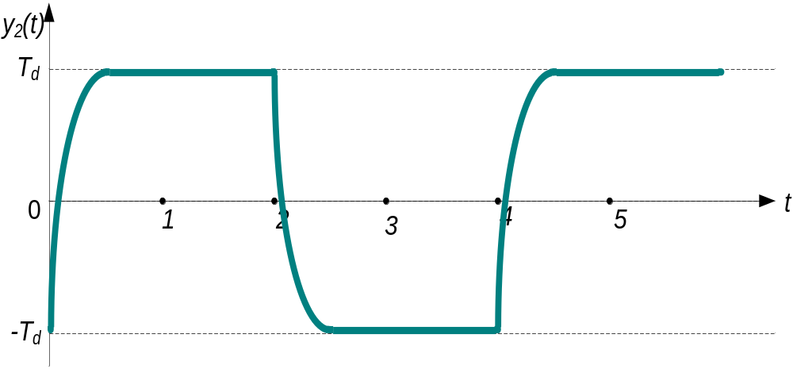
4.4 微分控制功能的工程化实现方法分析(5)
  微分环节与不完全微分环节的功能对比：
微分环节输出：
不完全微分环节输出：

Slide 24
4.5 本单元总结
影响微分环节数学功能正确实现的因素：量化误差,
数字控制器的输出限幅值影响。
对于纯微分环节的程序实现，后向差分离散优于双
线性变换离散方法。
在后向差分离散方法的基础上，对数字微分算法进
行修正，在任意采样周期下，可使数字微分控制器
更好地达到预期效果。
输入加双极对称三角波信号，观察分析输出响应，
这是检验数字微分控制器性能比较简便的方法。

Slide 25
4.5 本单元总结
采用纯微分控制要求控制器输入信号无高频干扰，
否则控制器输出很容易达到饱和限幅值。
实际应用中，微分功能常采用不完全微分环节（在
微分环节前增加阶惯性滤波环节）来实现。

Slide 26
·教学单元四结束·

